Slide 1
Lær å logge inn til offentlige tjenester med BankID på mobil
Notes:
Dette kurset er laget for de som vil lære hvordan innlogging til offentlige tjenester med BankID på mobil fungerer.
Ønsker dere at kurset skal være et praktisk kurs i innlogging til offentlige tjenester, må deltakerne ha skaffet seg BankID på mobil fra banken sin før kurset.
Under teksten: ‘Manus for læreren’. Denne informasjonen skal læreren bruke for tydeligere å få frem informasjonen i lysbildene.
Under teksten: ‘Bakgrunnsinformasjon til læreren’. Dette er KUN bakgrunnsinformasjon til læreren dersom deltakerne har spørsmål, og for at lærer skal ha noe mer kunnskap om BankID på mobil.

Slide 2
Hva er å logge inn med elektronisk ID?
å legitimere seg elektronisk
å komme inn til opplysninger om seg selv
Eksempel på offentlige tjenester på nett:
skattemelding fra skatteetaten
reseptene dine på Helsenorge
pensjonen din fra NAV
Notes:
Manus for læreren:
Å logge inn er en fremgangsmåte for å komme inn til offentlige tjenester.
Når du er logget inn kan du få informasjon som det offentlige har registrert om deg. Eksempel: Er du medlem av Den norske kirke, informasjon om eiendommene dine eller innbetalte egenandeler for helsetjenester.
Når du er logget inn kan du sende inn skjema, da vet stat og kommune at det er du som sender inn. Eksempel: Søke om navneendring, søke om alderspensjon, melde flytting og ny adresse.

Slide 3
Hvordan legitimere seg på nett?
Ved personlig fremmøte legitimerer du deg med pass, førerkort eller nasjonalt ID-kort.
På nettet må du legitimere deg med en personlig elektronisk legitimasjon, som for eksempel BankID på mobil.
Notes:
Manus for læreren:
På nettet er det ikke nok å skrive hvem du er med ord, for å få tilgang til opplysninger knyttet til deg.
Du må bevise med en personlig elektronisk legitimasjon, at du er du.
Bakgrunnsinformasjon til læreren:
Det er innbygger selv som må skaffe seg elektronisk legitimasjon for å bruke på nettet.
Det finnes flere elektroniske legitimasjoner, e-ID-er.

Slide 4
Hva er BankID på mobil?
BankID på mobil
er en personlig
elektronisk legitimasjon
Notes:
Manus for læreren:
Elektronisk legitimasjon har flere benevnelser, men betyr det samme: elektronisk legitimasjon på nett, elektronisk identitet, elektronisk identifikasjon, elektronisk ID, eller e-ID.
Bakgrunnsinformasjon til læreren:
BankID på mobil blir levert og driftet av bankene. Du må først skaffe deg BankID. Når du har BankID kan du logge deg inn i din nettbank og selv aktivere BankID på mobil der, dersom mobilen din stetter kravene.
Bankene bestemmer hvem som kan få BankID.
Du må legitimere deg med pass i banken for å få BankID.
Banken avgjør og om innbygger med D-nummer kan få BankID.
BankID er en av flere elektroniske legitimasjoner du kan velge mellom
BankID på mobil har høyeste sikkerhetsnivå. Flere av de andre eID-ene har også høyeste sikkerhetsnivå.

Slide 5
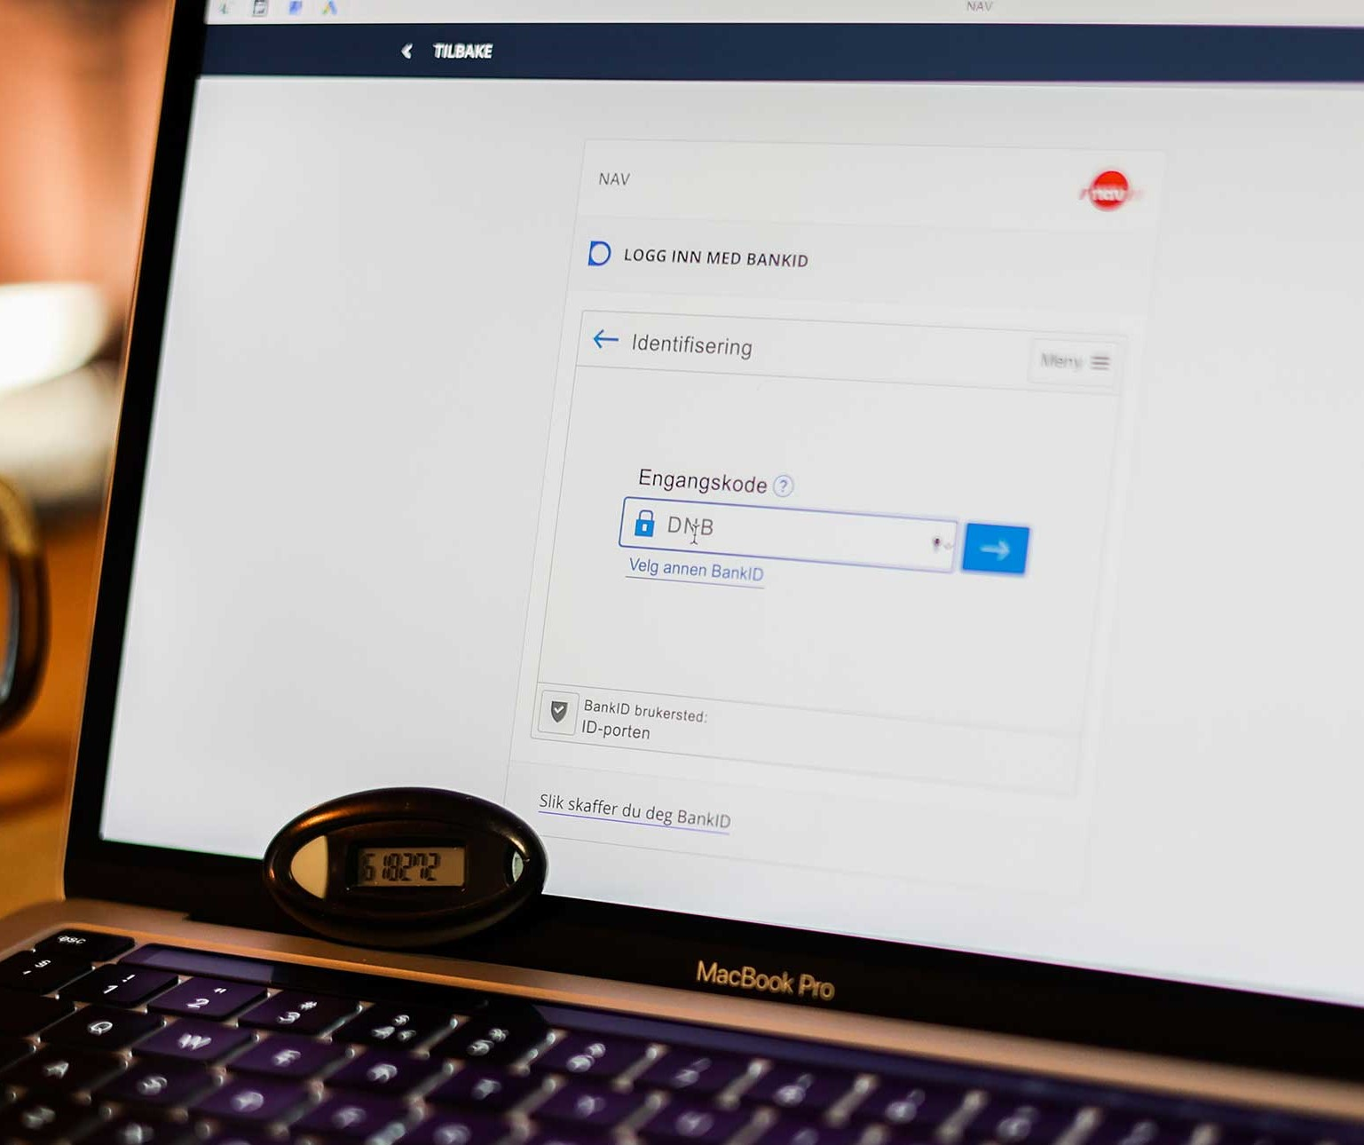
Hvordan skaffe seg BankID på mobil?
Ta kontakt med banken din og be om BankID
Banken sender deg en kodebrikke
Logg inn i nettbanken din med BankID og aktiver BankID på mobil
Notes:
Manus for læreren:
Dersom du allerede har skaffet deg BankID, kan du selv aktivere BankID på mobil i nettbanken din.
Ønsker du å bestille BankID på mobil, spør du etter BankID med kodebrikke (noen har kodekort) i banken din først. Fra banken sin nettside registrerer du din personlige bankbrikke/kodekort som er utstedet for deg og ditt fødselsnummer. Når du er innlogget i nettbanken din med BankID, aktiverer du BankID på mobil fra «Innstillinger» i nettbanken din.
Banken hjelper deg å logge inn i nettbanken DIN, registrere kodebrikke/kodekortet og aktivere BankID på mobil, dersom du ikke klarer dette selv.
Bakgrunnsinformasjon til læreren:
Du må ha et kundeforhold i en bank for å få BankID.
Banken sender deg en kodebrikke/kodekort som er knyttet bare til deg og ditt fødselsnummer.
Flere i familien kan ha samme kodebrikke for innlogging i nettbanken. For elektronisk ID, må du ha din personlige kodebrikke.
Eldre mobiler kan ikke benytte BankID på mobil. Noen mobiler må få nytt SIM-kort. Ikke alle mobiloperatører støtter BankID på mobil. Sjekk fra nettbanken din om din mobil kan benytte BankID på mobil.

Slide 6
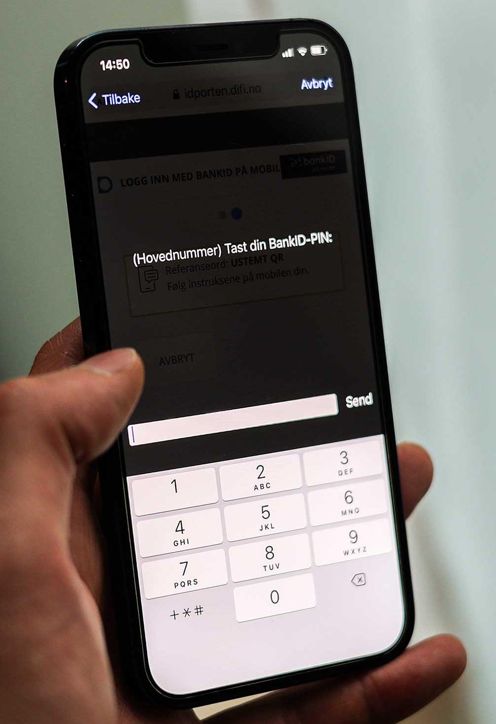
For å benytte BankID på mobil trenger du:
Mobil med godkjent
SIM-kort
Din egen kode for BankID på mobil
Notes:
Manus for læreren:
For å benytte tjenesten BankID på mobil, må du ha en mobil som støtter tjenesten. Dette kan du sjekke fra nettbanken. De fleste mobiler nyere enn 4 år kan benytte godkjente SIM-kort for tjenesten BankID på mobil.
Du velger selv en kode som du må benytte på mobilen din ved innlogging med BankID på mobil. Koden registrerer du ved opprettelsen i nettbanken din.
Vi skal videre vise deg stegene for å logge inn med BankID på mobil.
Bakgrunnsinformasjon til læreren:
Du må alltid bruke DIN personlige kodebrikke/kodekort for å logge inn og aktivere BankID på mobil. Noen ganger må du åpne opp igjen for BankID på mobil, da trenger du kodebrikken/kodekortet ditt. Du må vanligvis logge inn hos banken som ga deg kodebrikken, dersom du har byttet bank senere.

Slide 7
Slik logger du inn til tjenester fra NAV
Skriv inn www.nav.no i adresselinjen i nettleseren
Finn og klikk
på «LOGG INN»
Notes:
Manus for læreren:
For å komme til en tjeneste fra det offentlige, skriv inn nettadressen til en statlig virksomhet eller en kommune i adresselinjen på den nettleseren du bruker.
Se etter om virksomheten har en tjeneste du kan logge inn til. Klikk på logg inn.
Vi bruker NAV som eksempel her.
Bakgrunnsinformasjon til læreren:
Du kan og søke opp nettsider fra det offentlige i søkemotorer, eller finne mange på www.norge.no.

Slide 8
ID-porten – inngangen til offentlige tjenester
Innlogging via ID-porten
Notes:
Manus for læreren:
Vil du logge inn til offentlige tjenester med en elektronisk ID, må du logge inn via ID-porten.
Når du trykker på ‘Logg inn’ kommer du til ID-porten. ID-porten forteller det at du er kommet til en innloggingstjeneste fra stat eller kommune.
Bakgrunnsinformasjon til læreren:
Det er 6 godkjente elektroniske ID-er i ID-porten. Du kan ha flere av disse, og kan velge hvilken elektronisk ID du vil bruke.
Det er to sikkerhetsnivå. MinID har betydelig sikkerhetsnivå, de andre har høyeste sikkerhetsnivå.
Logo for ID-porten viser at innloggingsboksen er til offentlige tjenester. Du vil også se logo til den etaten du logger inn til.

Slide 9
Start innlogging med BankID på mobil
Klikk på BankID på mobil
Notes:
Manus for læreren:
Klikk på BankID på mobil som valg i ID-porten.
Bruker du BankID på mobil, har du tilgang til alle tjenestene via ID-porten.
Bakgrunnsinformasjon til læreren:
Noen tjenester krever høyeste sikkerhetsnivå (f.eks. helseopplysninger) for å få tilgang. BankID på mobil har høyeste sikkerhetsnivå.

Slide 10
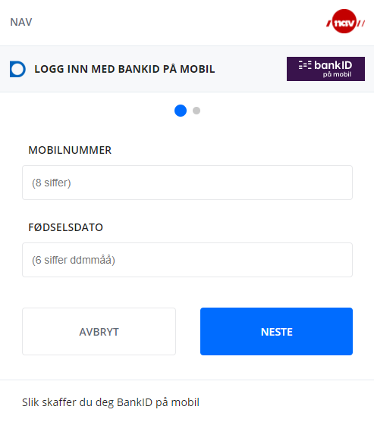
Skriv inn mobilnummer og fødselsdato
Skriv inn mobilnummeret ditt
Skriv inn fødselsdato
Klikk på knappen NESTE
Notes:
Manus for læreren:
Skriv inn mobilnummeret ditt, uten mellomrom.
Skriv inn din fødselsdato, uten mellomrom, 6 siffer.
Klikk på NESTE eller klikk på enterknappen på tastaturet ditt.
Bakgrunnsinformasjon til læreren:
Har du D-nummer, kan du vanligvis ikke benytte BankID på mobil.

Slide 11
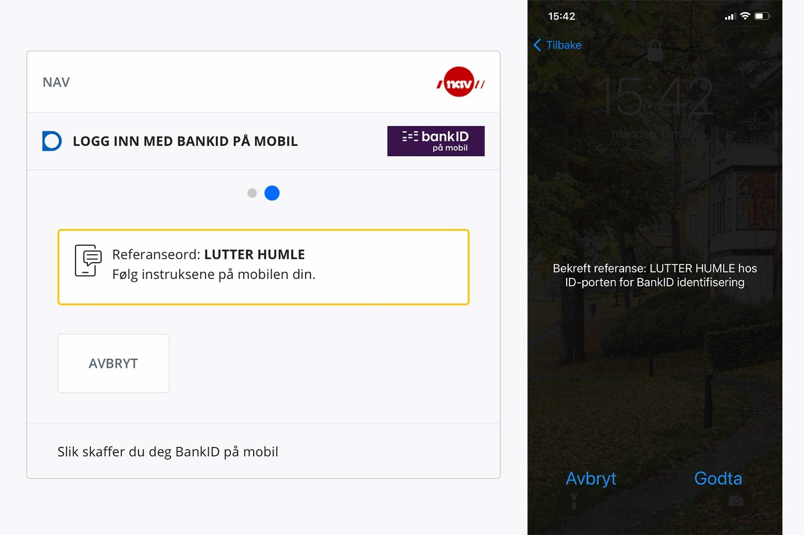
Sjekk at referanseord på mobil og innlogging er lik
Klikk «godta» på mobilen dersom referanseordet stemmer
Notes:
Manus for læreren:
Du får nå et referanseord på mobilen din, sjekk at du får likt referanseord på mobilen og i innloggingsbildet ditt. Klikk «Godta» på mobilen, dersom referanseordet er lik.
Du får så opp tastaturet på mobilen din.
Bakgrunnsinformasjon til læreren:
Kontakt banken din om du har problemer med innlogging med BankID på mobil.
Du kan logge inn både fra datamaskin, nettbrett eller fra mobilen din, fremgangsmåten er den samme.

Slide 12
Skriv inn den personlige PIN-koden din
«Tast ID-PIN», koden du har laget
Klikk på «Send»
Notes:
Manus for læreren:
Skriv inn koden i tastaturet som kommer opp på mobilen din. Koden er den du har laget for BankID på mobil, da du registrerte den i nettbanken.
Klikk på «Send» på mobilen din.
Bakgrunnsinformasjon til læreren:
Taster du feil kode flere ganger og blir sperret, må du kontakte banken din.

Slide 13
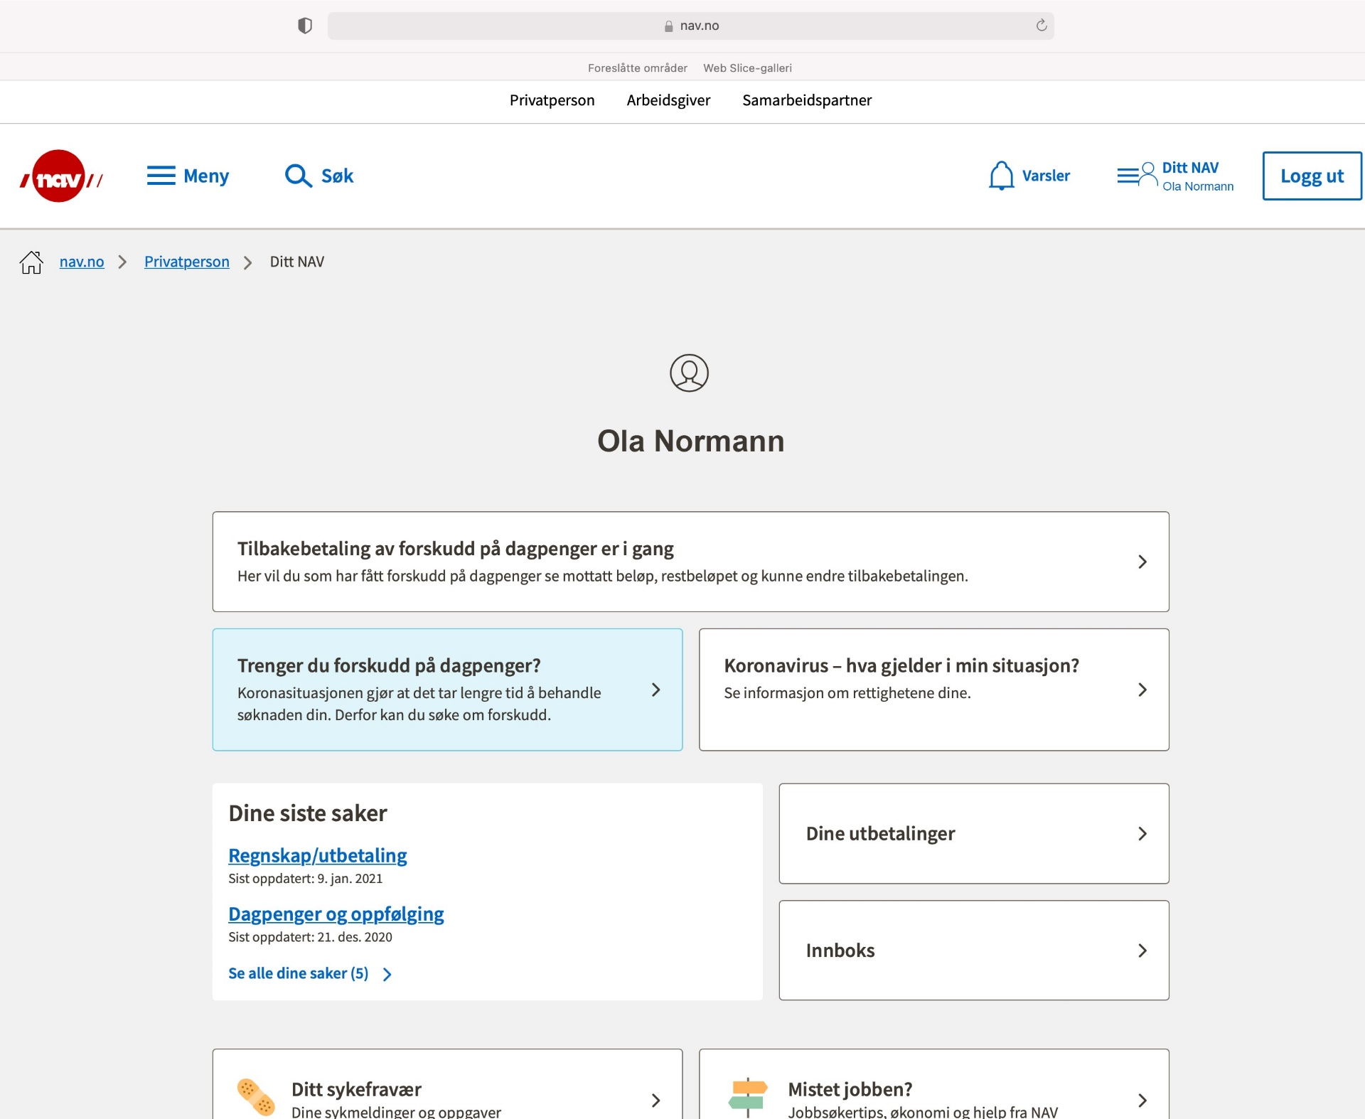
Du er nå logget inn til NAV sine tjenester
Dine personlige tjenester hos NAV
Notes:
Manus for læreren:
Du har nå logget inn til NAV sine tjenester. Navnet ditt kommer frem.
Du kan finne informasjon om deg selv, endre opplysninger eller sende inn skjema som du finner her.
Bakgrunnsinformasjon til læreren:
Dersom du registrerer deg som arbeidssøker hos NAV når du har logget inn, vet NAV at det er du som registrerer deg.
Dersom du ikke logger ut, kan du gå til andre offentlige nettsteder uten å måtte logge inn på nytt.
Dersom du benytter lånt PC/mobil/nettbrett, pass på at du logger ut og lukker nettleseren.

Slide 14
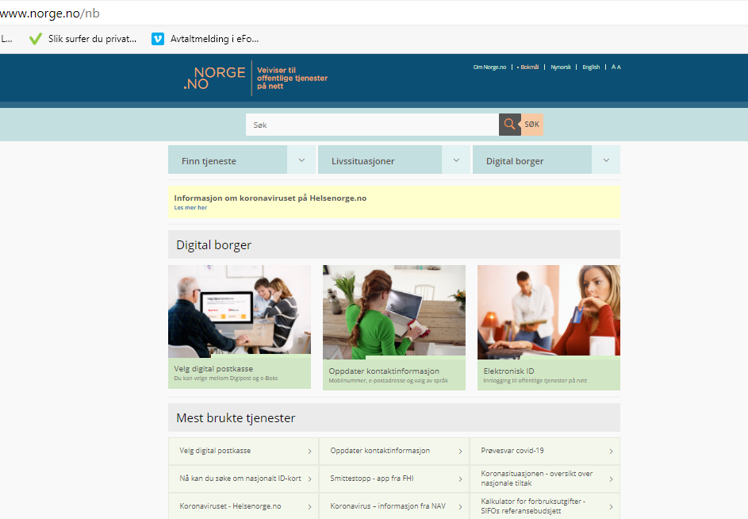
Finn offentlige tjenester på www.norge.no
Skriv inn www.norge.no i adresselinjen i nettleseren
Notes:
Manus for læreren:
Norge.no har samlet mange tjenester fra stat og kommune som du kan logge inn til.
Du kan lete opp en konkret tjeneste, du kan finne en tjeneste ut fra livssituasjonen du er i, og du kan søke etter tjenester på Norge.no
Bakgrunnsinformasjon til læreren:
På Norge.no kan du logge inn og endre kontaktinformasjonen din som statlige og kommunale virksomheter kan nå deg på. Du finner og informasjon om digital postkasse.
Det er laget eget kurs på hvordan du kan finne tjenester fra www.norge.no.
Det er også laget egne kurs i hvordan du logger inn med din elektroniske ID MinID og BankID.

Slide 15
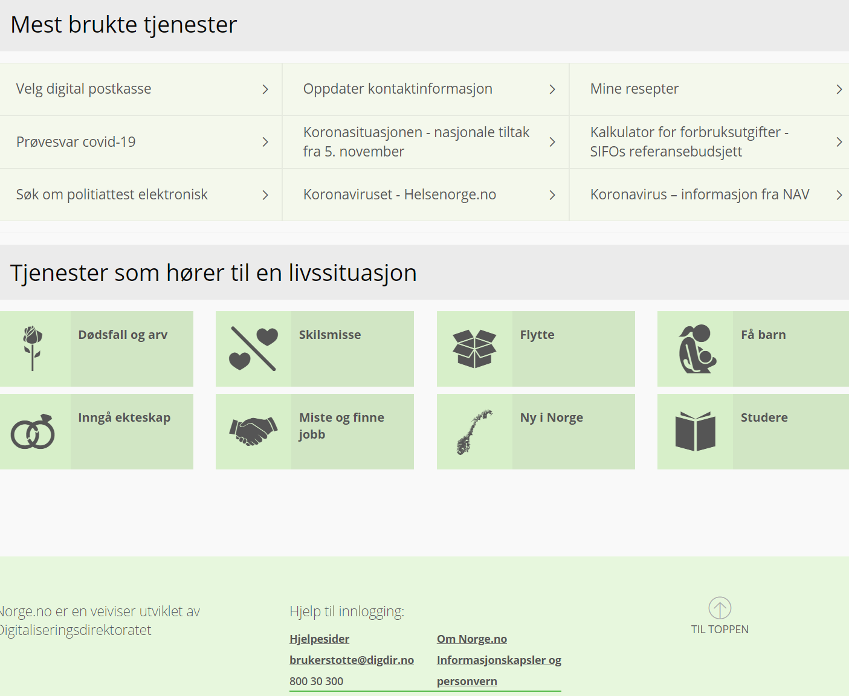
Du finner hjelp til innlogging på Norge.no
Brukerstøtte og hjelp for innlogging
Notes:
Manus for læreren:
Trenger du hjelp til innlogging kan du finne hjelp fra nettsiden til Norge.no.
Du kan lese selv på hjelpesidene, sende epost eller åpne en nettprat med brukerstøtte fra hjelpesidene. Du kan ringe brukerstøtte på nr. 800 30 300 i åpningstiden.
Bakgrunnsinformasjon til læreren:
Nettadresse direkte til hjelpesidene: www.idporten.no .
På hjelpesidene er det spørsmål og svar om alle de elektronisk ID-ene.
Brukerstøtte kan ikke svare på alt, men kan vise deg videre til rett instans.

